Slide 1
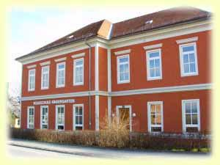
Kindergarten Mooskirchen
Kindergarten Mooskirchen
8562 Mooskirchen, Hauptstraße 2 – 0676/846212720 – kindergarten@mooskirchen.gv.at

Slide 2
Projekte:
Entdeckungen im Enten – und Zahlenland 1 und 2 Entdeckungen im Zahlenwald (Konzept für die frühe mathematische Bildung im Kindergarten nach Prof. Preiß)
Spielbereich zur mathematischen Bildung, Forschen und Experimentieren: (Zahlen – Mengenspiele, Farb – und Formspiele, Spiele zum Messen und Vergleichen, Sortieren und Ordnen, Logik und Geometrie, Mikroskope, Magnete, Sanduhren )
Medienkompetenz im Kindergarten: (Kinder entdecken die Welt der Fotografie: fotografieren, bearbeiten und ausdrucken von Fotos, Einsatz von Roboterbienen – Bee Bots, erforschen und kennenlernen, benutzen verschiedener Medien wie z.B. Mikrofon, Overhead, Tablet, Laptop, sowie nicht funktionstüchtige technische Geräte fürs Rollenspiel
Natur und Technik: den Kindern Voraussetzungen für das Wachstum von Obst, Gemüse und Kräutern im eigenen Garten bewusst machen, naturwissenschaftliche und chemische Grunderfahrungen durch Experimente machen, Freude am planen, konstruieren, erfinden, montieren und demontieren entwickeln.
Stille Lärmvermeidung im Kindergarten: (Stille – Lärmvermeidung erforschen, Sachwissen erwerben, Rucksackwissen über Töne, Luft, Schwingungen, Schall und Schallwellen erhalten)
Miteinbeziehen von Lernorten: Experimentieren mit SchülerInnen der neuen Mittelschule zum Thema Klimaschutz Besichtigung eines Bauernhofes und der Joghurterzeugung Lebensmittel Wasser – den Ursprung der Wasserversorgung Rosenberg erkunden Energieforum Lipizzanerheimat: Dr. Rudolf Schwarz erklärte den Kindern den Wasserkreislauf und die Stromerzeugung im Kraftwerk Arnstein Besuch in der Marktgemeinde Mooskirchen als Abschluss des Fotoprojektes: Bürgermeister Engelbert Huber erklärt den Kinder wie Bilder von einem Gerät zum anderen transferiert, ausgedruckt oder gespeichert werden.

Slide 3
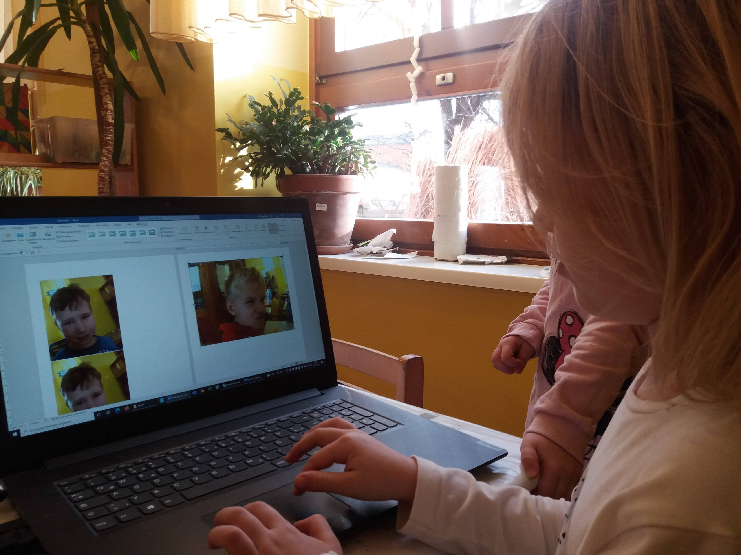
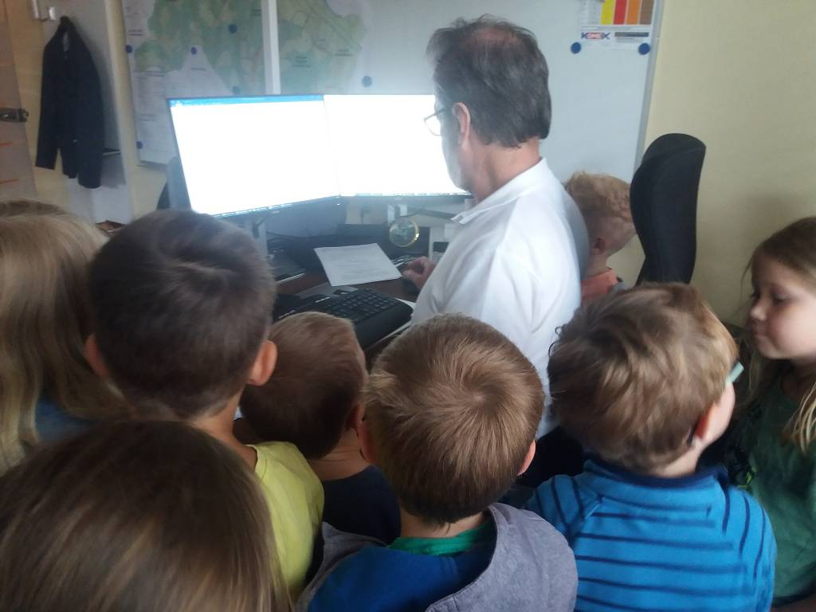
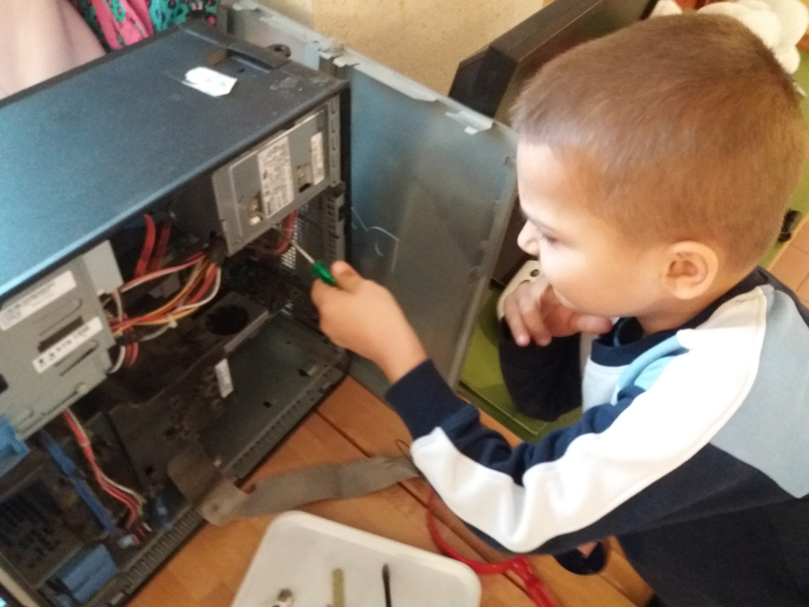
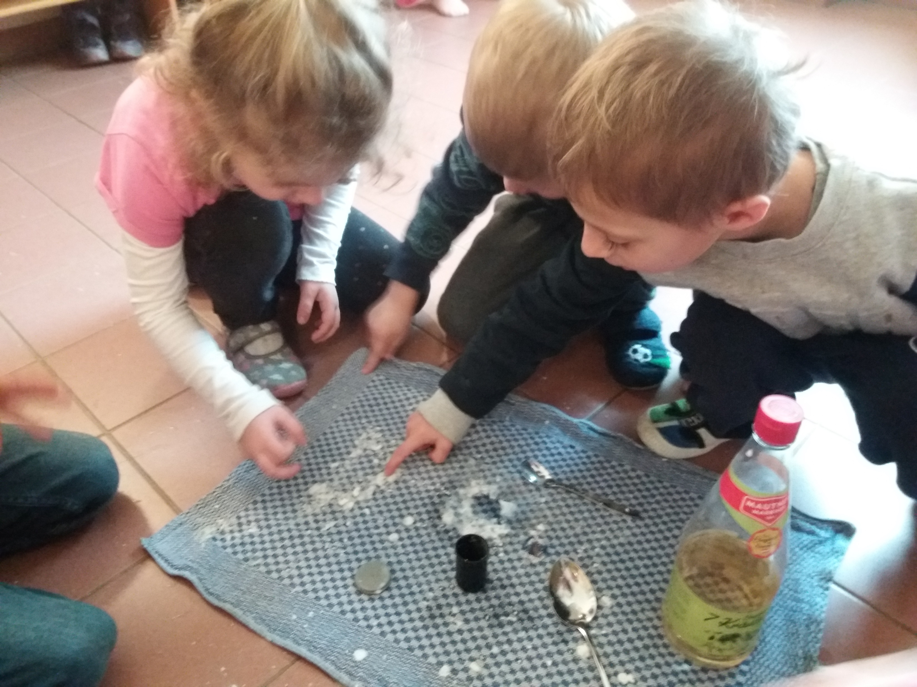
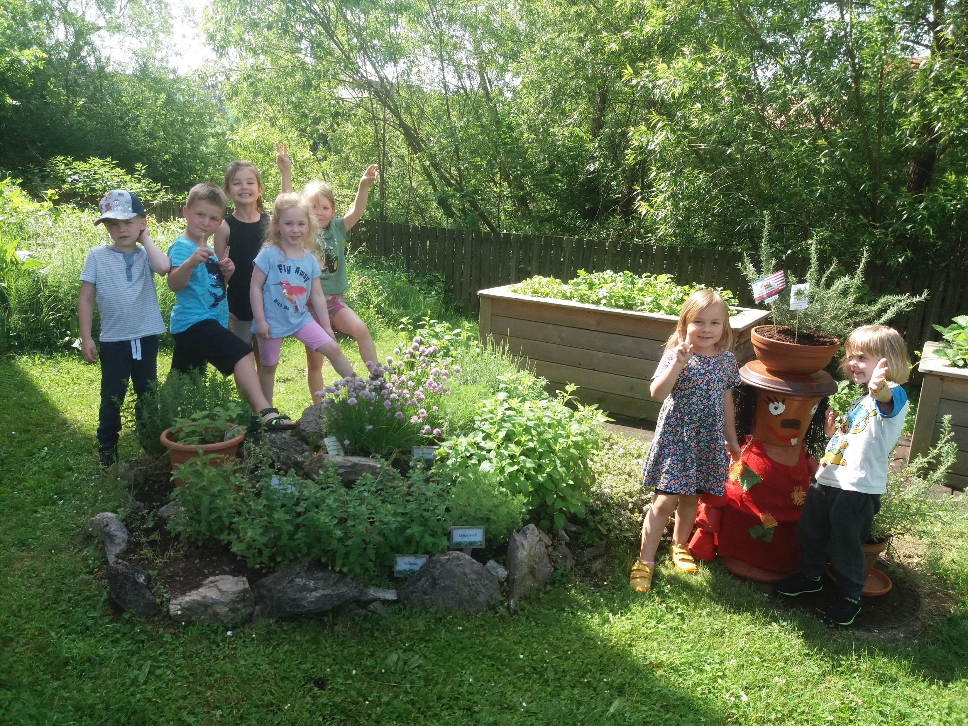
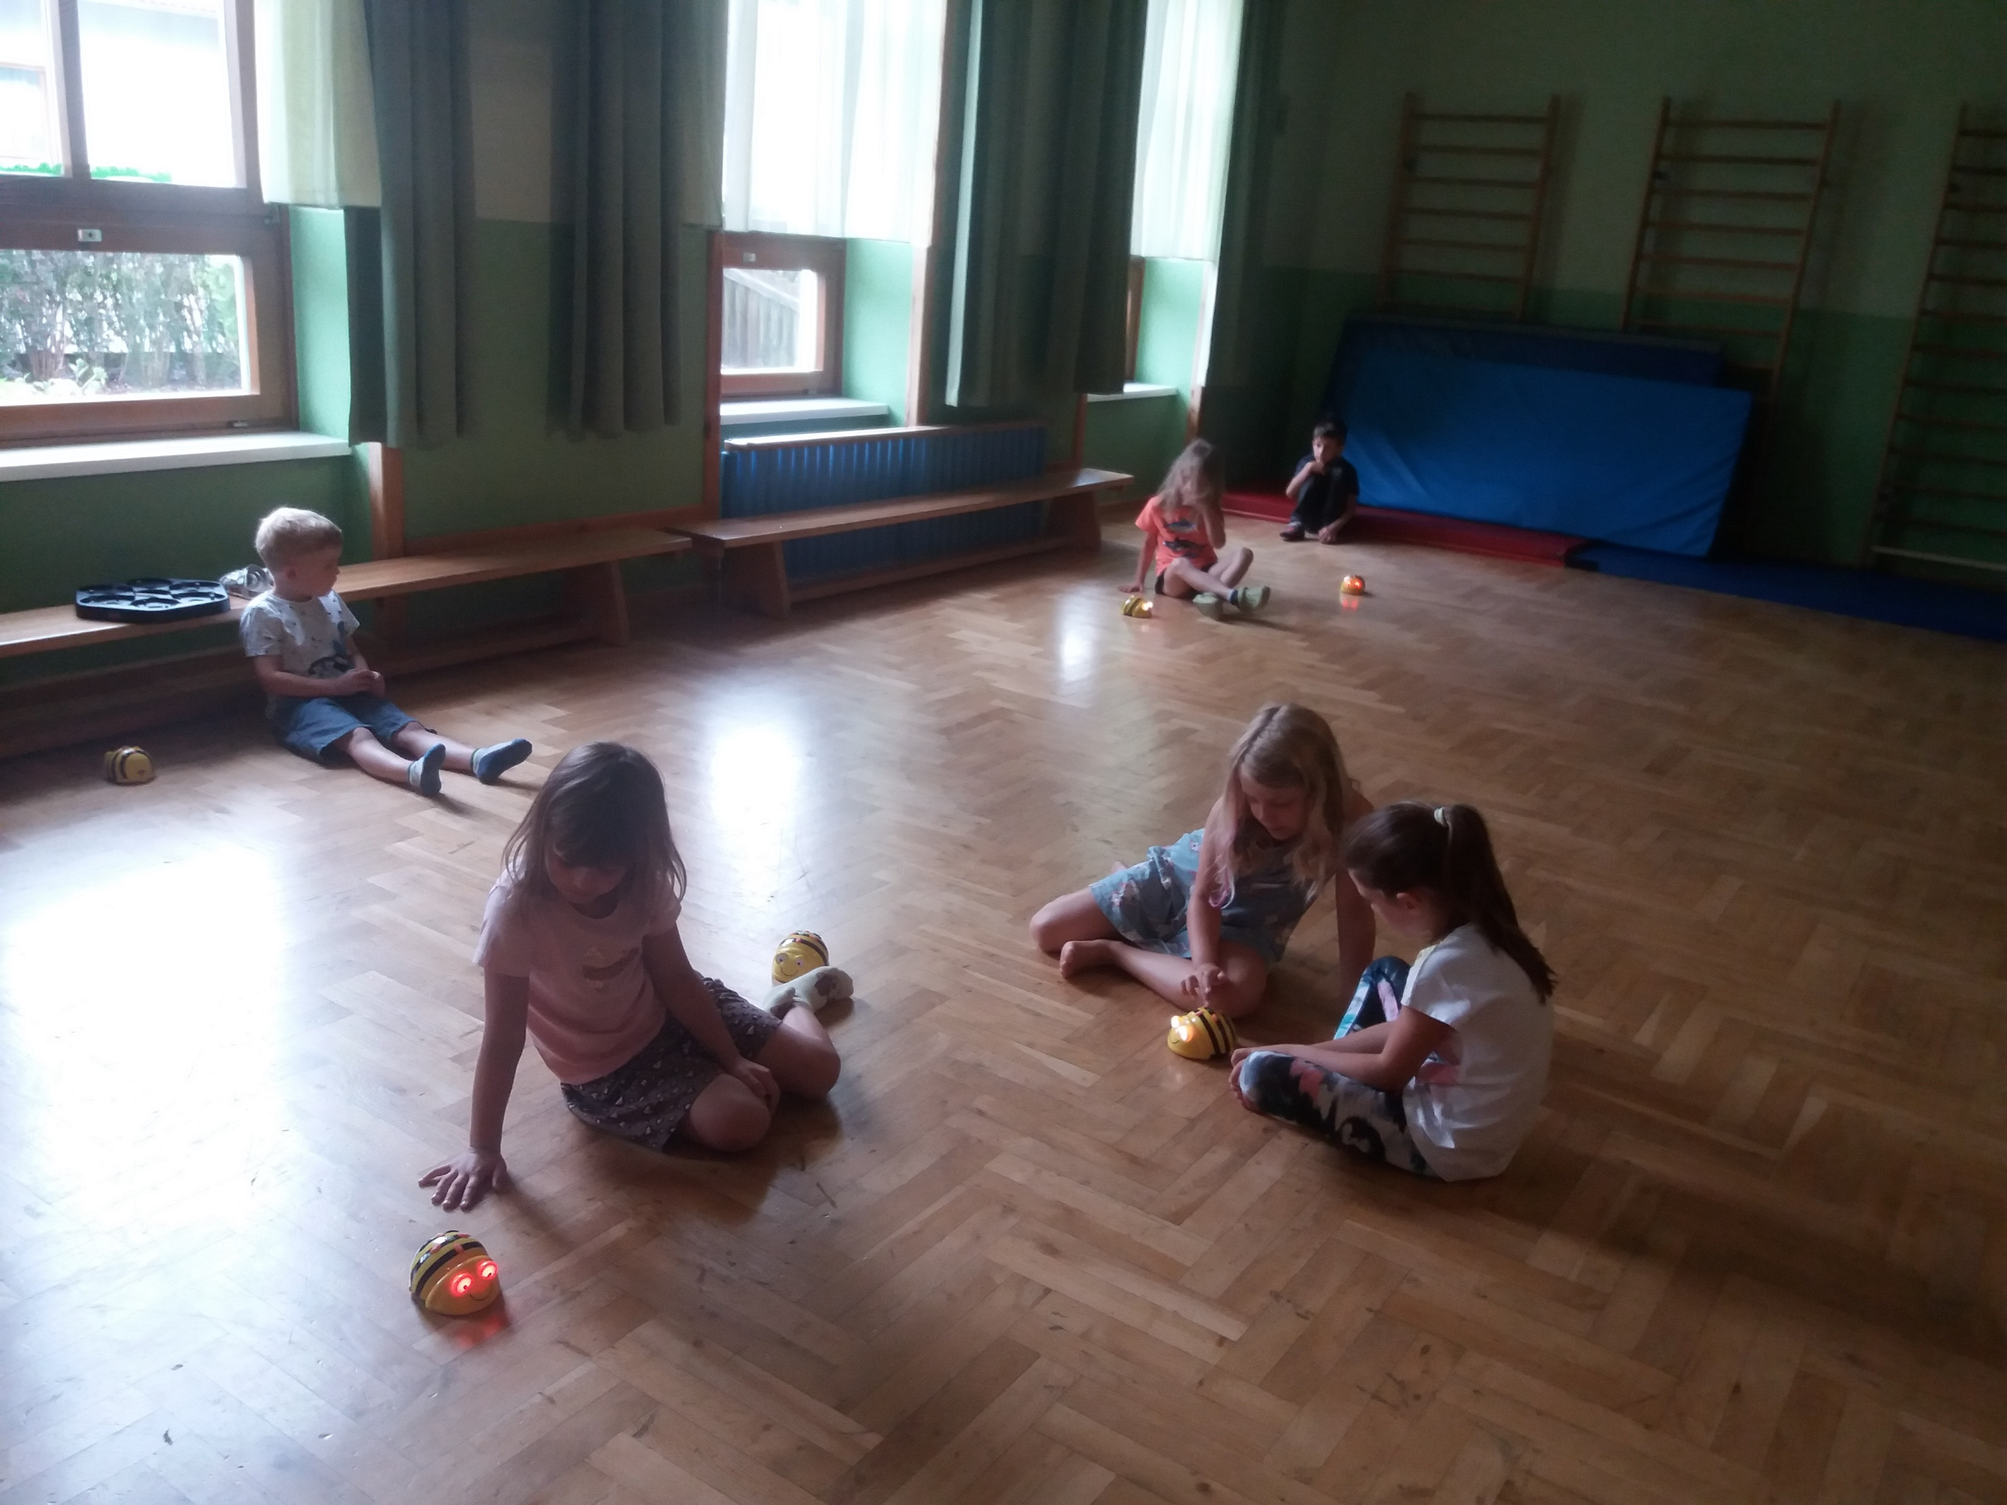
Impressionen/ Fotos

